Slide 1
９班おすすめエリア
①京急本線 神奈川新町駅
②東急東横線 白楽駅
③東急東横線 東白楽駅
④JR南武線 登戸駅

Slide 2
京急本線 神奈川新町駅
家賃7万円以下かつ合計時間25分以下
エアポート急行が止まる

Slide 3
家賃と合計時間の関係
京急本線の良い点
電車の出ている本数が多い
電車の速度が速い

Slide 4
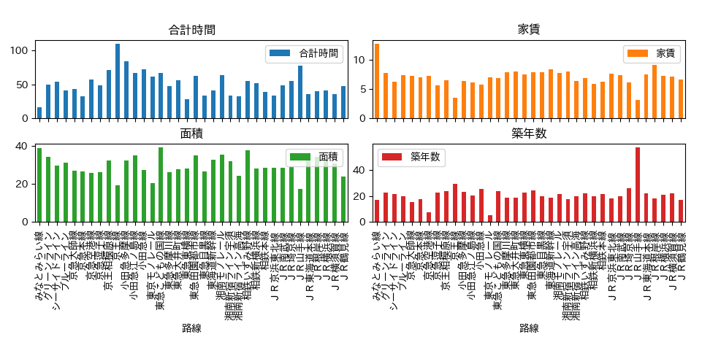
東急東横線 白楽駅

Slide 5
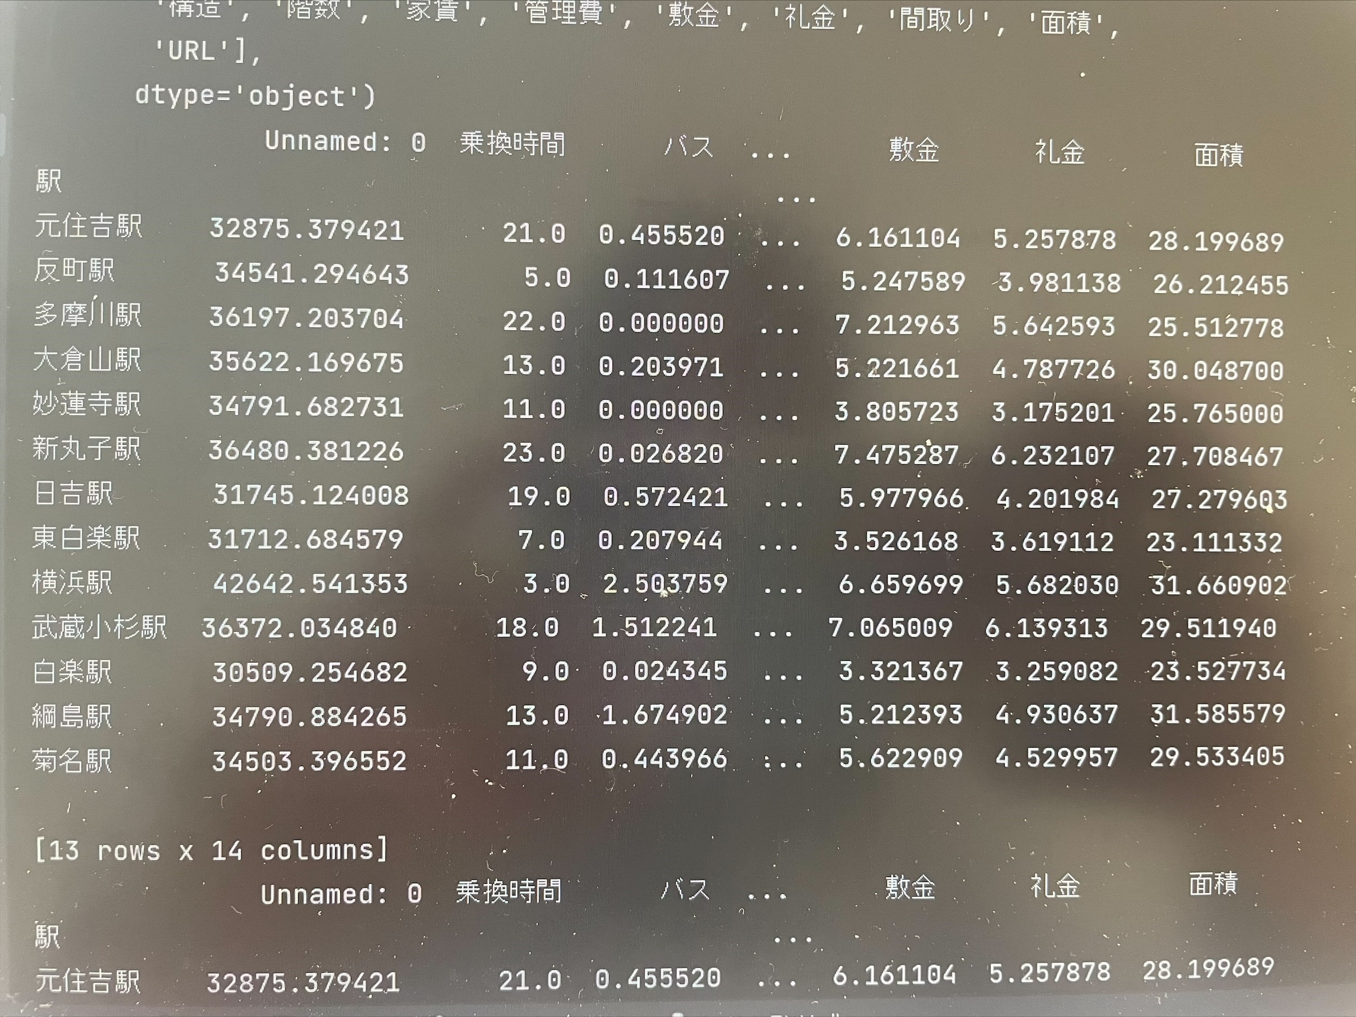
東急東横線 付近のデータ
・乗車時間 9分
・バス 0.0分～
・敷金 約3万
・礼金 約3万
・面積 23㎡ぐらい

Slide 6
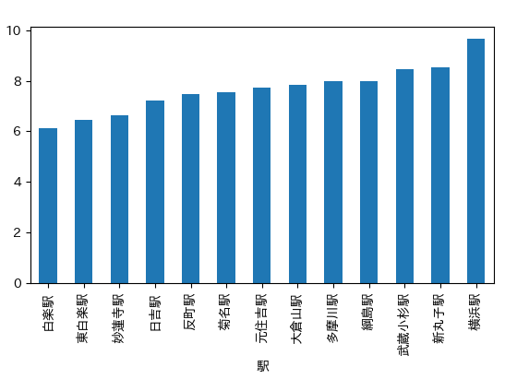
東急東横線家賃のデータ
白楽駅のおすすめポイント
・家賃が安い！！
・横浜まで乗り換え不要
・乗車時間も10分以内
・敷金、礼金が他と比べて安い

Slide 7
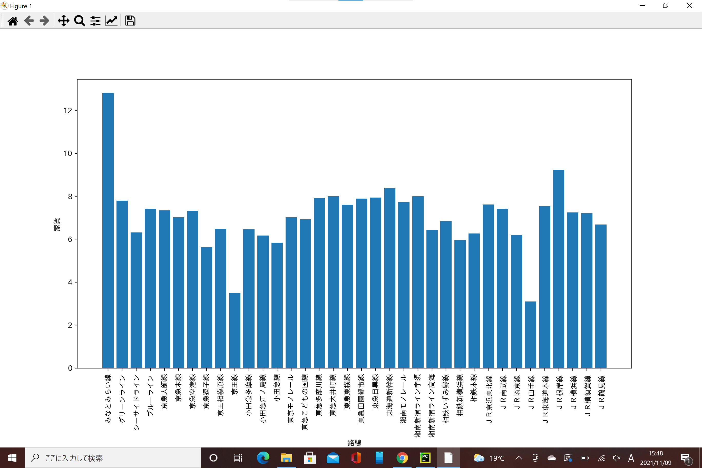
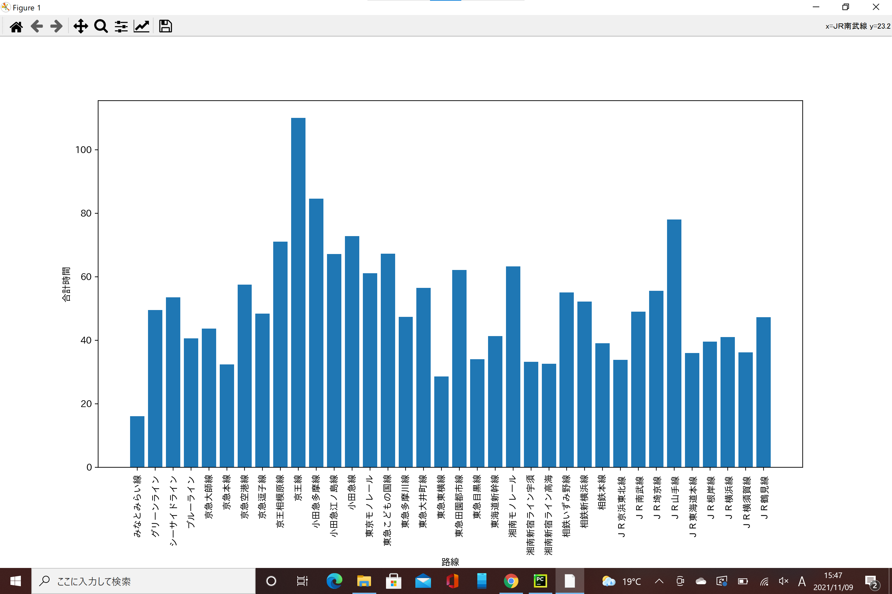
東急東横線：東白楽駅
路線による家賃の差（約７.6万）
路線による合計時間の差（14分）

Slide 8
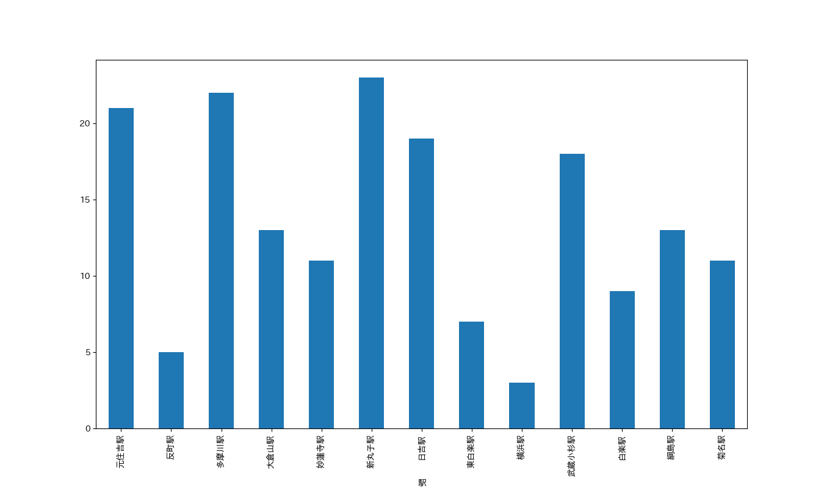
東急東横線の駅ごとの家賃の差 （縦軸は家賃）
東急東横線の駅ごとの乗換時間の差
（縦軸は乗換時間）
東急東横線の中でも特に東白楽が家賃が安くてみなとみらい駅からの乗換時間も短い。
（家賃の平均が約6.4万、乗換時間の平均が7分）
横浜駅や横浜キャンパスが近いため、お買い物や横浜キャンパスでしかやっていないイベント
（ワクチン接種や一人暮らしの人向けの食料品配布など）が行きやすい。

Slide 9
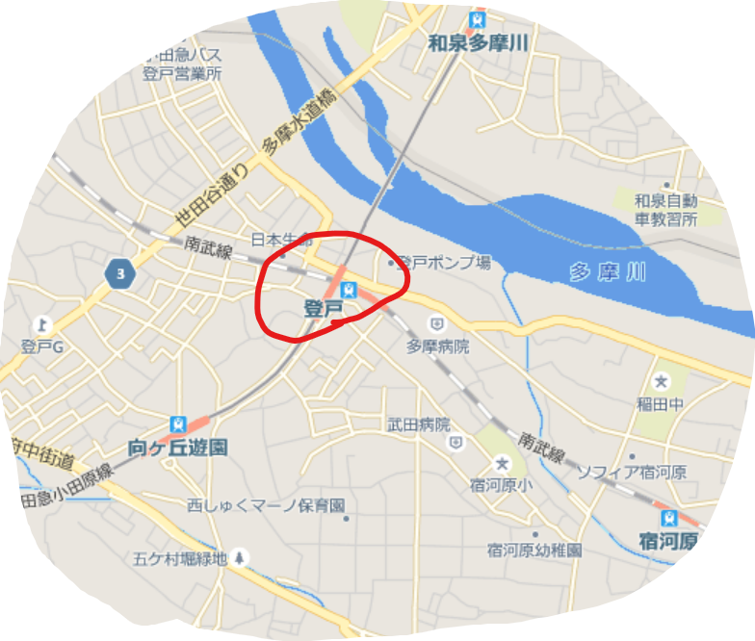
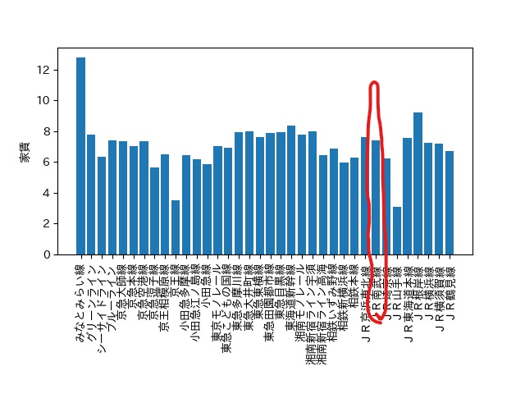
南武線：登戸駅 (川崎市多摩区)
JR南武線の平均家賃が約8万円と安くはないが、登戸駅周辺の平均家賃は約6.5万円と高くはない。
所要時間は約40分(武蔵小杉駅で東横線に乗換)

Slide 10
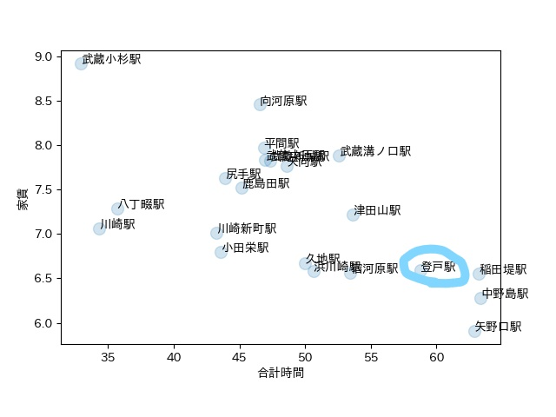
登戸駅に住むメリット
東京に近い→小田急線も通っているので新宿まで一本で行ける
ほぼ東京都(町田といい勝負)
のわりに家賃が安い
ドラえもんの世界観(どこでもドアエレベーターなど)
→家族が住むのにおすすめ

Slide 11
END

